Slide 1
ЛЕКЦІЯ №1
Теоретичні основи аналітичної хімії. Аналітична хімія як наука. Предмет та завдання аналітичної хімії. Хімічний аналіз та його види. Аналітичні властивості речовин, аналітичні реакції та вимоги до них
Одеський національний медичний університет
Фармацевтичний факультет
Кафедра фармацевтичної хімії та технології ліків
Одеса 2022

Slide 2
План лекційного заняття:
Предмет аналітичної хімії, її місце і роль серед інших хімічних дисциплін
Методи аналітичної хімії
Якісний аналіз. Аналітичні реакції
Якісний аналіз катіонів

Slide 3
Предмет аналітичної хімії, її місце і роль серед інших хімічних дисциплін
Аналітична хімія - це фундаментальна хімічна наука про методи визначення якісного та кількісного складу сполук та їх сумішей, а також встановлення хімічної структури речовин.
Предметом аналітичної хімії є дослідження теоретичних засад методів аналізу, розробка аналітичних методів та практичне виконання аналізів.

Slide 4
Предмет аналітичної хімії, її місце і роль серед інших хімічних дисциплін
Основні завдання аналітичної хімії:
1. Розвиток теорії хімічних процесів, розрахунок складних хімічних систем на основі термодинамічних та квантохімічних уявлень з використанням алгоритмів та обчислювальної техніки.
2. Вивчення взаємозв'язку між будовою речовин та їх хіміко-аналітичними властивостями: створення на основі аналітичних властивостей та аналітичних реакцій речовин методів хімічного аналізу; підвищення точності та правильності результатів аналітичних визначень та розробка методів оцінки їх точності та правильності
3. Дослідження структури найважливіших біологічно активних сполук, розвиток біоаналітичної хімії.
4. Розвиток інструментальних методів аналізу; вирішення проблеми хімічної метрології - розробка та вдосконалення одиниць виміру, відтворюваність їх у вигляді еталонів, використання стандартних зразків хімічного складу речовин та матеріалів.
5. Хіміко-технологічний контроль виробництва всіх його етапах.

Slide 5
Предмет аналітичної хімії, її місце і роль серед інших хімічних дисциплін
Аналітична хімія
Неорганічна хімія
Органічна хімія
Фізика
Фізична хімія
Фармацевтична хімія
Біологія

Slide 6
Методи аналітичної хімії
Основним методом аналітичної хімії є аналіз.
Хімічний аналіз — сукупність дій, у результаті яких отримують інформацію про хімічний склад об’єкта. Засоби хімічного аналізу — реактиви, прилади, стандартні зразки тощо.
Метод аналізу – універсальний і теоретично обґрунтований спосіб визначення складу, в основу якого покладений зв’язок між складом і властивістю, яка визначається.
Методика аналізу– застосування методу аналізу до конкретного визначуваного об’єкта з докладним описом усіх аналітичних операцій.
Методика аналізу може включати наступні етапи:
Відбір проби
Пробопідготовка
Отримання аналітичного сигналу
Обробка та інтерпретація результатів

Slide 7
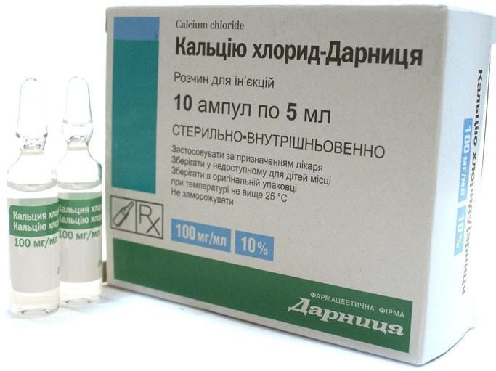
Методи аналітичної хімії
Хімічний аналіз : якісно та кількісно довести що в ампулах CaCl₂ 10%
Метод аналізу
Для якісного визначення: катіонів кальцію у розчині – пробірочна реакція з карбонат-іоном, оксалат-іоном, гексаціаноферратом (ІІ) калію; хлорид аніонів – пробірочна реакція з катіонами срібла.
Для кількісного визначення кальцію хлориду у розчині можна використовувати титриметричні методи аналізу: аргентометрія та комплексонометрія
Методика аналізу: до 1 мл розчину кальцію хлориду додати 2 мл розчину амонію оксалату. Спостерігаємо утворення білого кристалічного осаду.

Slide 8
Методи аналітичної хімії
Методи аналізу класифікують за:
вимірюваною властивості аналізованої речовини: хімічні, фізичні та фізико-хімічні;
масою речовини, взятої для аналізу
способам вирішення того чи іншого завдання – якісний аналіз (ідентифікація та виявлення) та кількісний аналіз.
об'єктом аналітичного контролю та метою аналізу: маркування, швидкісні або експресні аналізи, арбітражні аналізи;

Slide 9
хімічні, фізичні та фізико-хімічні методи аналізу
Методи аналізу
Хімічний
Визначення складу речовини за допомогою методів, заснованих на хімічних реакціях визначених речовин в розчинах.
Фізичний
Сукупність методів якісного і кількісного аналізу речовин, що базується на вимірюванні фізичних характеристик, які зумовлюють хім. індивідуальність компонентів.
Фізико-хімічний
Визначають зміни фізичних властивостей системи, які відбуваються в результаті хімічних або електрохімічних реакцій.

Slide 10
макро-, напівмікро-, мікро- і ультрамікро методи якісного аналізу
Методи аналізу
Макро-
досліджують порівняно великі кількості речовини (0,5-1 г) або 20-50 мл розчинів
Напівмікро-
Мікро-
Працюють з декількома мілліграмами твердої речовини або з декількома десятими частинами мілілітра розчину
Ультрамікро-
досліджують приблизно 50 мг твердої речовини або 1 мл розчину
дослідженню піддають кількість речовини менше 1 мг. Майже всі операції аналізу проводять під мікроскопом

Slide 11
Методи аналітичної хімії
Хімічний аналіз
Якісний аналіз
Кількісний аналіз
визначення у досліджуваній речовині хімічних елементів, іонів, атомних груп і молекул
визначення у досліджуваній речовині кількості хімічних елементів, іонів, атомних груп і молекул.

Slide 12
Якісний аналіз
Залежно від складу досліджуваної суміші розрізняють:
аналіз неорганічних речовин, що включає визначення катіонів та аніонів;
аналіз органічних речовин, який включає елементний аналіз і функціональний аналіз;
молекулярний аналіз – аналіз окремих хімічних сполук.
У хімічних методах аналізу використовують характерні якісні аналітичні реакції. Речовину, яку використовують для проведення якісної аналітичної реакції, називають реагентом.

Slide 13
Якісний аналіз
Аналітичні реакції – реакції, що застосовуються в якісному аналізі і базуються на перетворенні досліджуваної речовини внаслідок взаємодії з аналітичним реагентом з утворенням продуктів із характерними аналітичними ознаками (ефектами) (утворення осадів, забарвлених сполук, розчинення осадів, виділення газів, утворення кристалів характерної форми, поява або гасіння люмінесценції, забарвлення полум’я газового пальника тощо).
Реакція, яка використовується в якісному аналізі, повинна задовольняти наступним вимогам:
перебігати швидко, практично миттєво;
супроводжуватись зовнішнім ефектом: утворення характерного осаду, газу або появою забарвлення;
бути практично необоротною, тобто перебігати переважно в одному напрямку;
бути якомога більш специфічною і відрізнятись високою чутливістю.

Slide 14

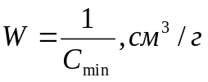

Якісний аналіз
Межа виявлення (m_{min} або С_{min}) – найменша маса або концентрація речовини, яку із заданою довірчою ймовірністю можна відрізнити від сигналу контрольного досліду.
Мінімальна (гранична) концентрація (С_{мін})– найменша концентрація іонів або речовини, при якій дана реакція ще дозволяє виявляти їх у малому об’ємі розчину (0,01-0,03 см³).
деV – об’єм розчинника, см³, який приходиться на 1 г речовини або іонів, що визначаються.
Граничне розведення (W) – показник, що є зворотним до мінімальної концентрації
Взаємозв’язок між цими показниками визначається наступним чином:
де: т — відкриваємий мінімум, мкг;
С_{min}— гранична концентрація, г/см³;
W— граничне розведення;
V_{min}— мінімальний об'єм розчину, необхідний для визначення досліджуваних іонів, см³.

Slide 15
Умови, що впливають на чутливістьаналітичної реакції:
достатня концентрація реактиву та аналізованої речовини в розчині, який аналізують;
наявність відповідного значення рН середовища;
дотримання температурного режиму;
обсяг аліквоти (обсяг проби аналізованої речовини), взятої щодо одного аналізу;
послідовність додавання реактивів.

Slide 16
Способи підвищення чутливостіаналітичної реакції:
збільшення концентрації визначається речовини в розчині, який аналізують, і реактиву, який додають;
створення умов для прискорення утворення осаду (охолодження розчину, внесення центрів кристалізації, додавання органічного розчинника тощо);
зменшення розчинності осаду шляхом додавання органічних неелектролітів, наприклад, етанолу, ефіру;
використання маскування іонів, що заважають.
Маскування - це усунення впливу іонів, що заважають, шляхом зв'язування їх у комплексні сполуки за допомогою комплексонів, тартратної кислоти, фторид-іону, хлорид-іону.

Slide 17
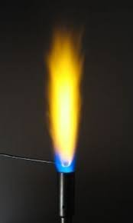
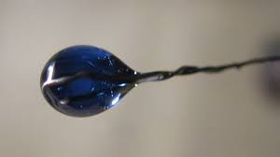
Способи виконання аналітичних реакцій
Аналітична реакція
Сухий спосіб
Вологий спосіб
забарвлення полумя
отримання перлів
розтирання
Реакції, що виконуються мокрим способом, є основними у якісному аналізі. Аналітичні якісні реакції між електролітами протікають, як правило, у водних розчинах через взаємодію між іонами, тому їх записують у скороченій іонній формі:
• для сильних електролітів записують тільки іони, які вступають в реакцію, що призводять до утворення малорозчинної сполуки, слабкого електроліту або газоподібного продукту, наприклад:
Ва²⁺ + SO₄^{2 –} →ВаSO4↓
• слабкі електроліти, малорозчинні та газоподібні речовини записують у молекулярній формі, наприклад:
ВаСO₃ + 2СН₃СООН → Ва²⁺ + 2СН₃СОО–
+ Н₂O + СO₂↑

Slide 18
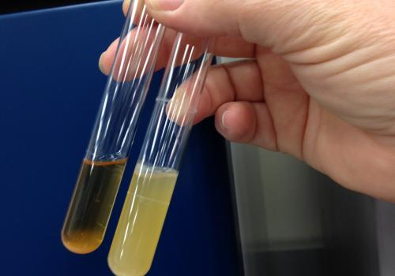
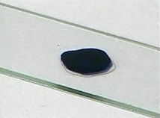
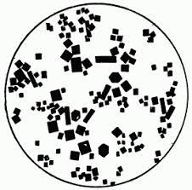
Методи з техніки виконання характерних реакцій мокрим способом:
Пробірковий - реакцію осадження проводять у центрифужних пробірках, які поміщають кілька крапель досліджуваного розчину і додають кілька крапель реактиву, перемішують скляною паличкою.
Безпробірковий:
а) крапельний - змішуванням краплі досліджуваного розчину і реактиву на фарфоровій (керамічній або скляній) платівці з поглибленнями, на склі або на фільтрувальному папері або в краплинній пробірці
б) мікрокристалоскопічний – наносять 1 - 2 краплі досліджуваного розчину і 1 - 2 краплі реактиву, що дає характерне утворення кристалів, які розглядають під мікроскопом
в) екстракційний.

Slide 19
специфічні (характерні) селективні (вибіркові) і групові реакції та реагенти :
Специфічні реакції – реакції, що дозволяють виявити ту чи іншу речовину (іон) у присутності інших речовин (іонів).
Характерні реакції - це такі реакції, у яких з даним видом іонів утворюються продукти з особливо яскраво вираженими зовнішніми ознаками: яскраво виражена кристалічна структура осаду чи колір осаду; виразна зміна кольору розчину; виділення газу.
Селективні (вибіркові) реакції – це аналітичні реакції реактиву з обмеженим числом іонів. Чим менше число іонів, які вступають в реакцію з даним реактивом, тим більш селективною або вибірковою є дана реакція і реактив.
Групові реакції – це аналітичні реакції реактиву з певноюгорупою іонів, що дозволяють відокремити цю группу від інших іонів.
Групові реагенти повинні відповідати певним вимогам:
• кількісно розділяти іони за їх аналітичними групами (залишкова концентрація в розчині не повинна перевищувати 10⁻⁶ моль/л);
• надлишок групового реагенту не повинен заважати виявленню іонів, що залишаються в досліджуваній пробі;
• отриманий осад повинен легко розчинятися у певних реагентах щодо подальшого аналізу.

Slide 20
Якісний аналіз катіонів.
У більшості випадків при аналізі катіонів присутність одних іонів заважає визначенню інших, тому що специфічні реакції існують лише на окремі іони. У зв'язку з цим виявлення іонів найчастіше проводять за допомогою систематичного перебігу аналізу. Розрізняють два методи аналізу: дробовий та систематичний.
Методи аналізу
Систематичний
поділ суміші іонів за допомогою групових реагентів на групи і подальшому виявленні іонів за допомогою селективних реакцій
Дробний
виявлення кожного іона у присутності інших з використанням специфічних реакцій чи проведення реакцій за умов, що виключають вплив інших іонів.

Slide 21
Якісний аналіз катіонів
Систематичний метод
сірководневий
заснований на розчинності сульфідів катіонів
аміачно-фосфатний
В залежності від групового реагенту
Кількість аналітичних груп
кислотно-основний
заснований на різній розчинності гідроксидів та деяких солей, утворених катіонами та сильними кислотами
заснований на різній розчинності фосфатів катіонів
5
5
6

Slide 22
Якісний аналіз катіонів
Група | Катіони | Груповий реагент | Аналітичний ефект
I | Na⁺, K⁺, NH₄⁺ | Відсутній | Відсутній
II | Ag⁺, Hg₂²⁺(I), Pb²⁺ | Розчин HCl (2 М) | Білі осади
III | Ca²⁺, Sr²⁺, Ba²⁺ | Розчин H₂SO₄ (1 М) (+C₂H₅OH) | Білі осади, не розчинні в кислотах і основах
IV | Zn²⁺, Al³⁺, Sn²⁺, Sn⁴⁺, Cr³⁺, As³⁺,As⁵⁺ | Розчин NaOH (6М) у присутності 3% Н₂О₂ | Осади, розчинні в надлишку групового реагенту
V | Mg²⁺, Mn²⁺, Fe²⁺, Fe³⁺, Sb³⁺, Sb⁵⁺, Bi³⁺ | Надлишок розчину NH₄OH | Осади, не розчинні в надлишку групового реагенту
VI | Cu²⁺, Co²⁺, Hg²⁺ (II), Ni²⁺ | Надлишок розчину NH₄OH | Осади, розчинні в надлишку групового реагенту

